Slide 1
מערכת שידורים לאומית

Slide 2
מערכות חשמל- שאלון 845381
תלמידי תיכון במגמת חשמל
שם המורה: תייסיר קעדן

Slide 3
מה נלמד היום
פירוט נושאי הלימוד
הסבר כללי על מערכות תלת פזיות (תלת מופעיות).
יתרונות, מאפיינים וסוגים של מערכות תלת פזיות.
חיבור לפי שיטת משולש וחישובים.
חיבור לפי שיטת כוכב וחישובים.
דוגמאות ממבחני בגרות לשלושת השיטות עם פתרון פרונטלי.
שילוב בין שתי השיטות ומאפיינים- דוגמאות ממבחני הבגרות.
סיכום כללי לנושא שנלמד.

Slide 4
הסבר על מערכות תלת-פזיות
מערכת תלת־פאזית או תלת־מופעית , היא השיטה הנפוצה ביותר לייצור והולכת אנרגיה חשמלית. השיטה מבוססת על מתח וזרם חילופין בתדר זהה הזורמים בשלושה מוליכים, כאשר בין המתחים קיים הפרש מופע של 120°.
במערכת תלת־פאזית סימטרית, שלושה מוליכים נושאים זרם חילופין באותו תדר ואותה משרעת מתח ביחס לנקודה משותפת "נקודת האפס " אך עם הפרש מופע של שליש אורך הגל. הנקודה המשותפת מיוחסת בדרך כלל לקרקע ולעיתים קרובות למוליך נושא זרם הנקרא ניוטרל או מוליך האפס.

Slide 5
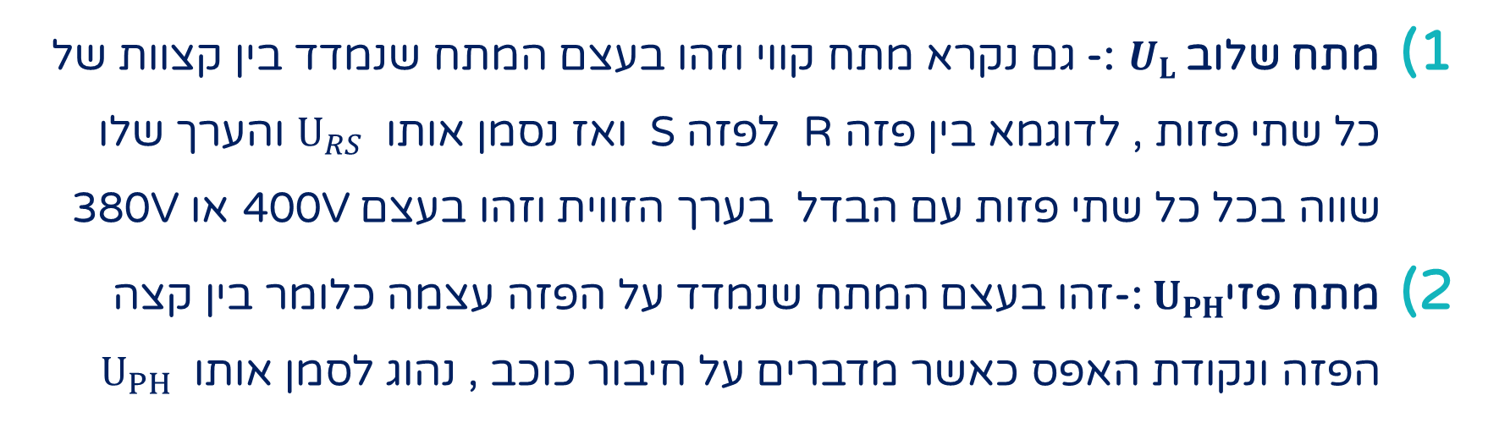
הגדרות בסיסיות בהערכות תלת פזיות
מתח שלוב $U_{L}$:- גם נקרא מתח קווי וזהו בעצם המתח שנמדד בין קצוות של כל שתי פזות , לדוגמא בין פזה R לפזה S ואז נסמן אותו $U_{RS}$ והערך שלו שווה בכל כל שתי פזות עם הבדל בערך הזווית וזהו בעצם V400 או V380
מתח פזי $U_{PH}$:-זהו בעצם המתח שנמדד על הפזה עצמה כלומר בין קצה הפזה ונקודת האפס כאשר מדברים על חיבור כוכב , נהוג לסמן אותו $U_{PH}$

Slide 6
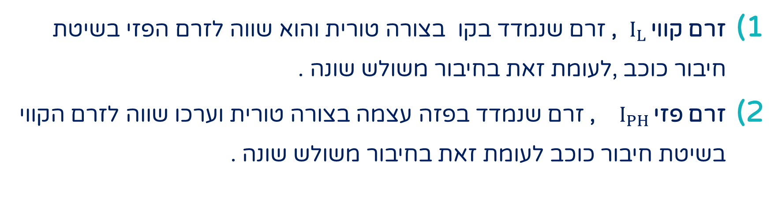
זרמים בערכות תלת פזיות
זרם קווי $I_{L}$, זרם שנמדד בקו בצורה טורית והוא שווה לזרם הפזי בשיטת חיבור כוכב ,לעומת זאת בחיבור משולש שונה .
זרם פזי $I_{PH}$, זרם שנמדד בפזה עצמה בצורה טורית וערכו שווה לזרם הקווי בשיטת חיבור כוכב לעומת זאת בחיבור משולש שונה .

Slide 7
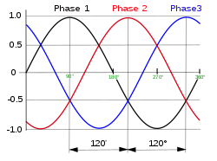
תיאור גרפי של שלושת הפזות
צורות גלים של שלושת הפזות

Slide 8
הספקים במערכות תלת פזיות
1) ישנם שלושה סוגים של הספקים :
הספק פעיל שנסמן אותו באות P והוא מתפתח על נגד והיחידות שלו וואט ( W)
הספק היגבי , ריאקטיבי שנסמן אותו באות Q והוא מתפתח על סליל או קבל והיחידות שלו וואר (VAR) .
הספק מדומה או נקרא הספק נדמה שנסמן אותו באות S והוא מתפתח על כל העכבה , והיחידות שלו וא (VA)
2) ישנם שני גדלים של הספקים , הספק פזי של הצרכן וגם הספק כללי של כל המערכת התלת פזית .
3) הנוסחאות :

Slide 9
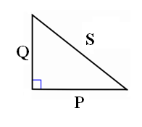

נוסחאות ההספקים במערכת תלת פזית
$S=\sqrt{3}∗U_{L}∗I_{L}$ הספק מדומה
$P=\sqrt{3}∗U_{L}∗I_{L}∗cosα$ הספק ממשי
$Q=\sqrt{3}∗U_{L}∗I_{L}∗SINα$ הספק היגבי
משולש ההספקים :

Slide 10
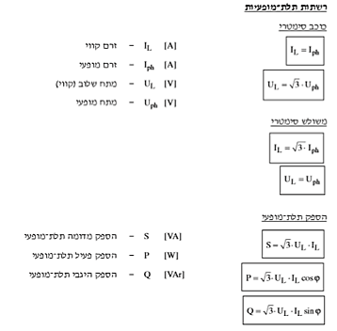
המבחנים בשנים האחרונות עם חומר פתוח
נוסחאות במערכות תלת פזיות

Slide 11

היחס בין ההספק בחיבור משולש ובחיבור כוכב
$P_{Y}=\frac{P_{∆}}{3}$ ההספק בחיבור כוכב
$P_{∆}=3∗P_{Y}$ ההספק בחיבור משולש

Slide 12
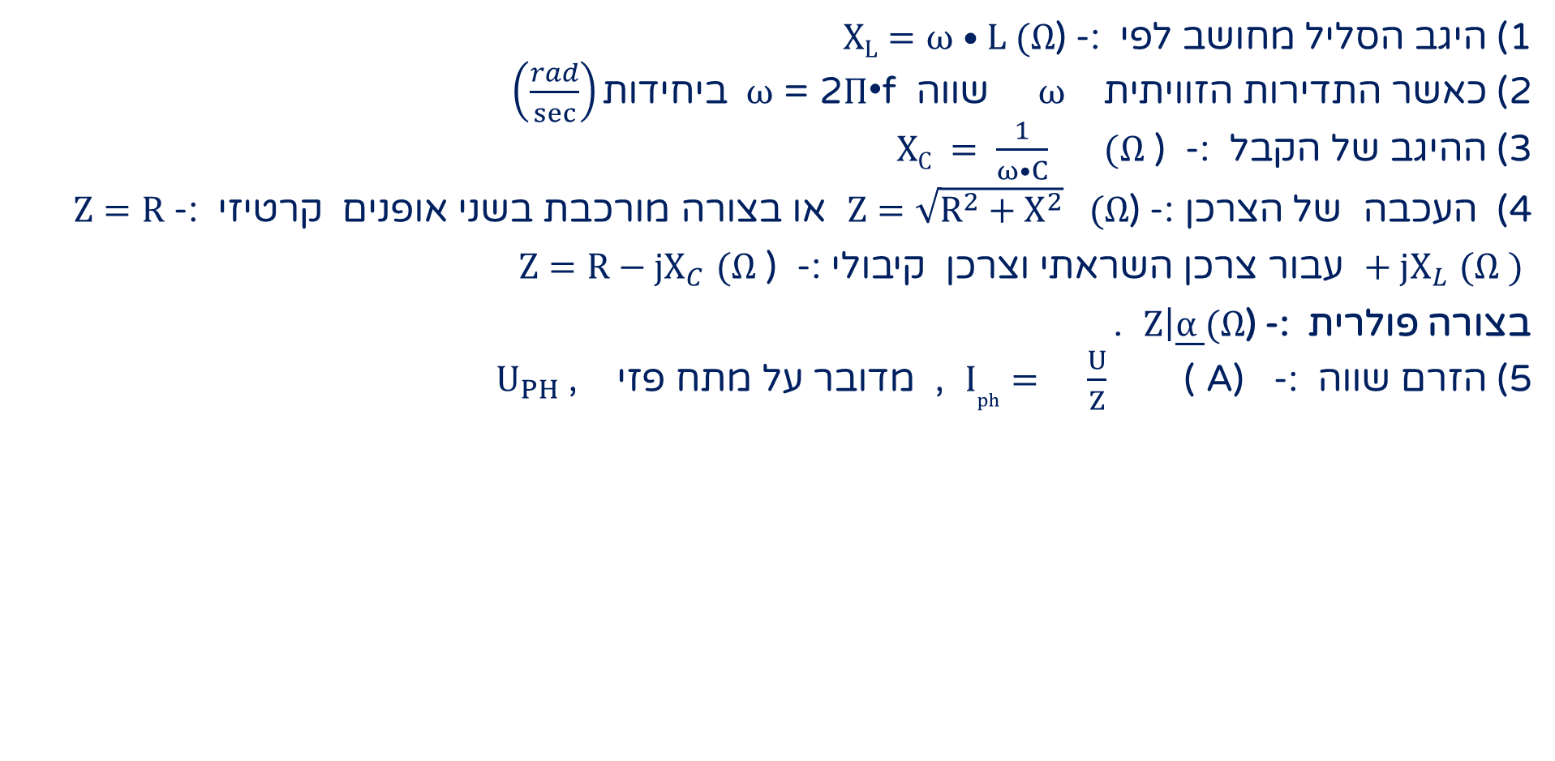
חזרה כללית על נוסחאות בזרם חילופין AC
1) היגב הסליל מחושב לפי :- ($XL=ω•L (Ω$
2) כאשר התדירות הזוויתית $ω$ שווה $\left(\frac{rad}{sec}\right)ביחידות$ω = 2П•f
3) ההיגב של הקבל :- ( $XC = \frac{1}{ω•C} (Ω$
4) העכבה של הצרכן :- ($Z=\sqrt{R^{2}+X^{2}} (Ω$ או בצורה מורכבת בשני אופנים קרטיזי :- $Z=R+jX_{L}$ $(Ω )$ עבור צרכן השראתי וצרכן קיבולי :- ( $(Ω$ $Z=R−jX_{C}$
בצורה פולרית :- ( $\left.Z\right|\underline{α }(Ω$ .
5) הזרם שווה :- (A ) $\frac{U}{Z}$ $I_{ph}=$ , מדובר על מתח פזי , $U_{PH}$

Slide 13
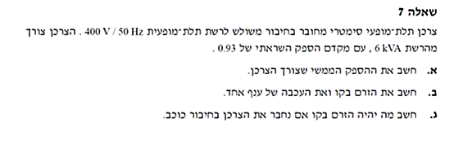
דוגמאות ממבחני בגרות
שאלה 1
שאלה 1

Slide 14
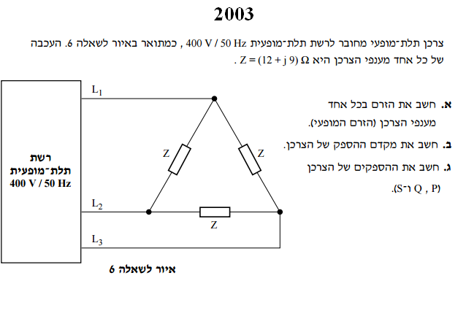
שאלה 2

Slide 15
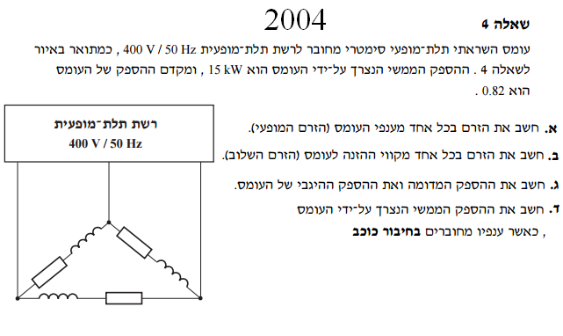
שאלה 3

Slide 16
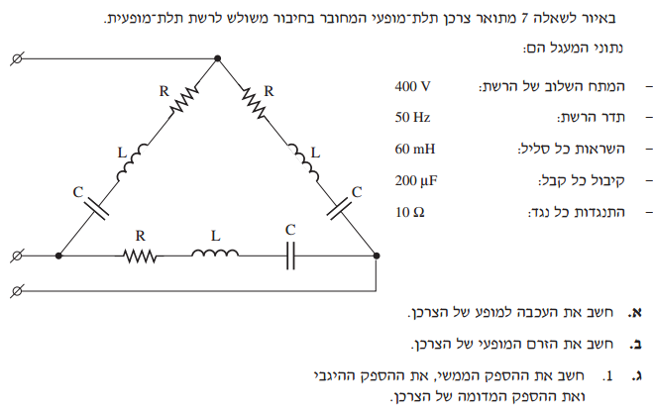
שאלה 4

Slide 17
פתרון מוצע לשאלה מס' 4

Slide 18
שאלה עם צורות חיבור נגדים שווים במערכת תלת פזית
שאלה 5
שאלה 5

Slide 19
פתרון מוצע לשאלה מס' 5

Slide 20
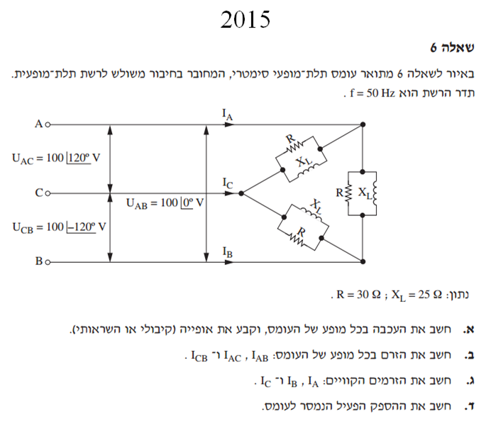
שאלה 6

Slide 21
פתרון מוצע לשאלה מס' 6

Slide 22
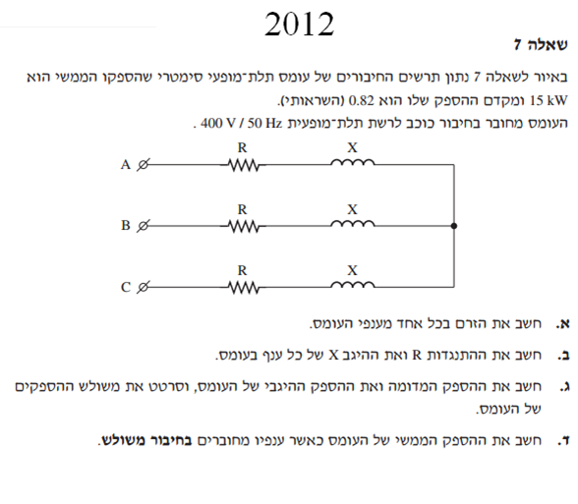


שאלות דוגמה בכוכב
שאלה 7

Slide 23
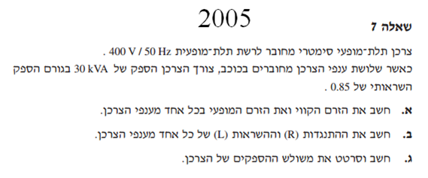
שאלות דוגמה בכוכב
שאלה 8
שאלה 8

Slide 24
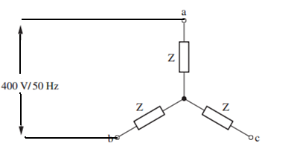
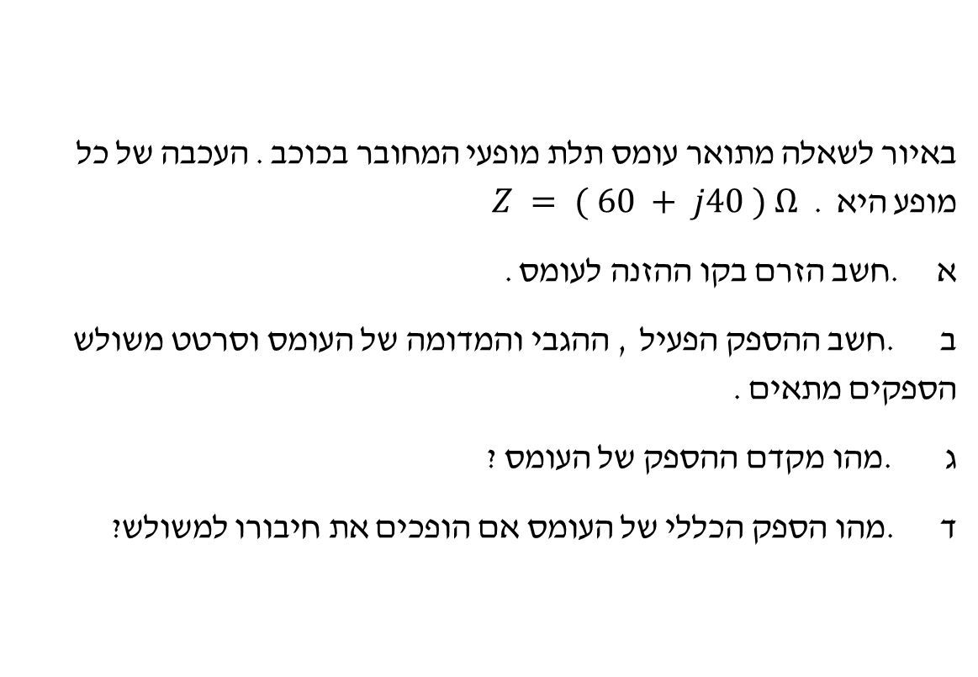
שאלות דוגמה בכוכב
באיור לשאלה מתואר עומס תלת מופעי המחובר בכוכב . העכבה של כל מופע היא $Z = ( 60 + j40 ) Ω$.
א. חשב הזרם בקו ההזנה לעומס .
ב. חשב ההספק הפעיל , ההגבי והמדומה של העומס וסרטט משולש הספקים מתאים .
ג. מהו מקדם ההספק של העומס ?
ד. מהו הספק הכללי של העומס אם הופכים את חיבורו למשולש ?
שאלה 9
שאלה 9

Slide 26
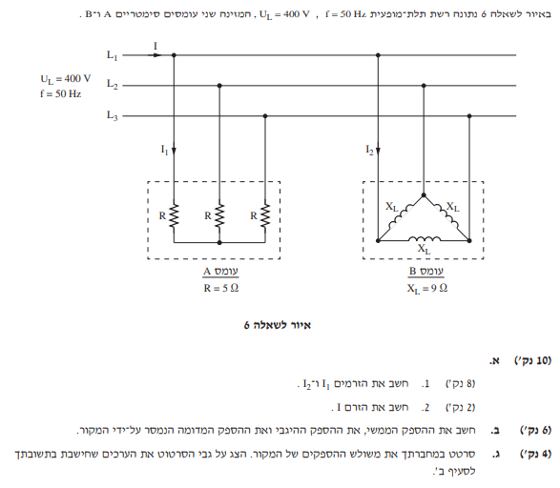
דוגמה לשאלה שמשלבת חיבור כוכב וחיבור משולש יחד.
שאלה 10

Slide 27
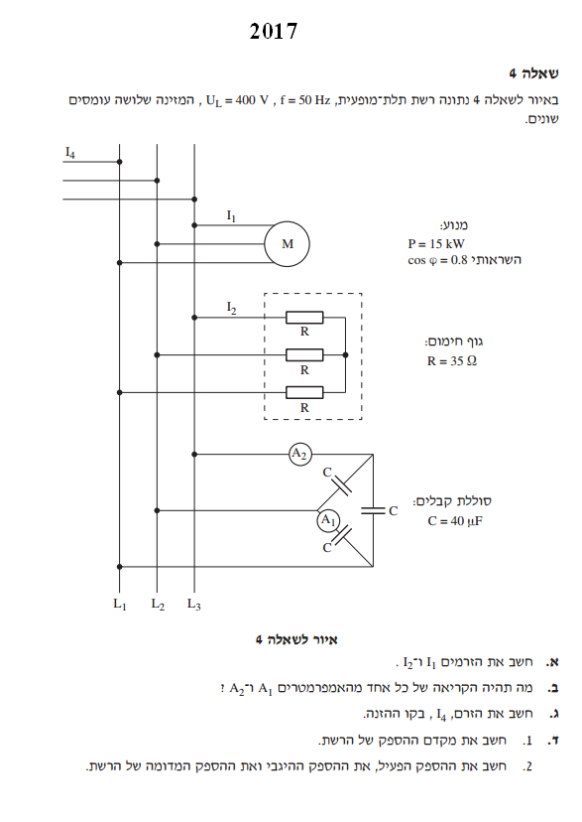
שאלה שכוללת עומסים בעלי אופי שונה
שאלה 11

Slide 28
שאלה שכוללת שני עומסים אחד בחיבור כוכב (A) , והשני בחיבור משולש (B)
שאלה 12

Slide 29
סכום כללי לנושא הנלמד
1) ישנם שתי שיטות לחיבור צרכן תלת פזי , חיבור לפי משולש וחיבור לי כוכב .
2) המתח הפזי שווה למתח הקווי בחיבור משולש .
3) המתח הפזי שונה מהמתח הקווי בחיבור כוכב .
4) הזרם הקווי שווה לזרם הפזי בחיבור כוכב .
5) הזרם הפזי שונה מהזרם הקווי בחיבור כוכב .
6) ההספק התלת פזי הכללי בחיבור משולש גדול מההספק הכללי בחיבור כוכב , בעצם פי שלוש ממנו .
7) עומס תלת פזי סימטרי או נקרא עומס מאוזן כאשר העכבה שווה בכל שלושת הפזות .
8) הזווית בין כל שתי פזות 120 מעלות .

Slide 30

שימוש ביצירות מוגנות בזכויות יוצרים ואיתור בעלי זכויות
השימוש ביצירות במהלך שידור זה נעשה לפי סעיף 27א לחוק זכות יוצרים, תשס"ח-2007. אם הינך בעל הזכויות באחת היצירות, באפשרותך לבקש מאיתנו לחדול מהשימוש ביצירה, זאת באמצעות פנייה לדוא"ל rights@education.gov.il

